Slide 1
有限幾何学
第11回

Slide 2
有限幾何学 第11回
グラフの彩色
彩色の例
用語の説明
染色数に関する性質
平面的グラフの彩色

Slide 3
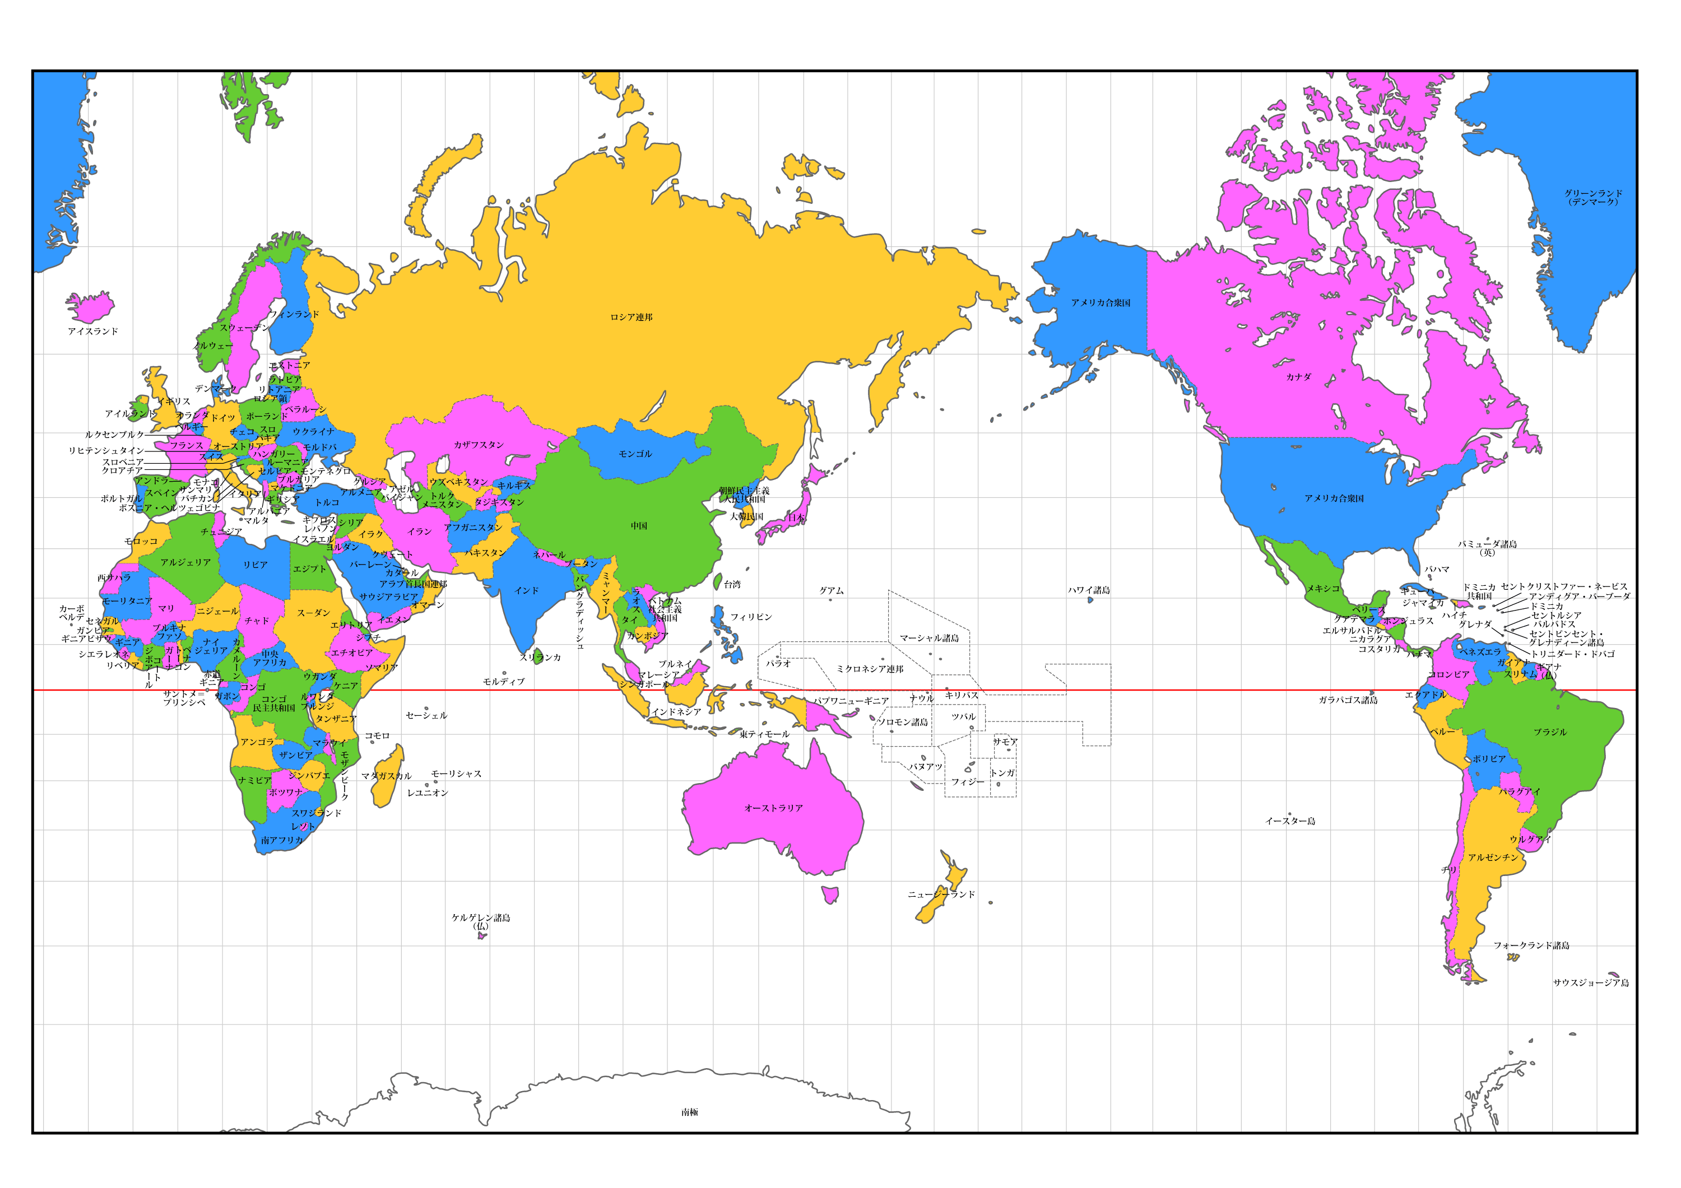
1.1 彩色の例
隣同士の国が異なる色になるような地図の塗り分けを考える

Slide 4
1.1 彩色の例
下の世界地図は4色で塗り分けられている

Slide 5
1.1 彩色の例
一般の地図において，最低何色の色で塗り分けることが
可能かという問題を考えることができる

Slide 6
1.1 彩色の例
地図の塗り分けの問題は
グラフの問題に置き換えることができる

Slide 7
1.1 彩色の例
それぞれの国を頂点とみなし，隣接する国どうしを辺でつなぐ
ことにより地図からグラフを構成することができる

Slide 8
1.1 彩色の例
構成されたグラフを，隣接する頂点が異なる色になるように
頂点を塗り分ける問題に置き換えることができる

Slide 9
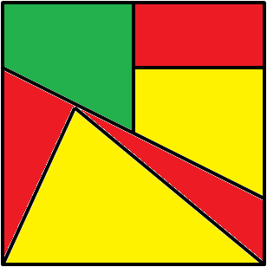
1.1 彩色の例
Notes:
例えばこのように各頂点がある色で塗られたグラフで表すことができます．

Slide 10
1.2 用語の説明
色：頂点に割り当てるラベル
Gの彩色：隣接するどの2頂点も同じ色にならないように
Gの全ての頂点に色を割り当てること
k個の色を割り当てることをGのk-彩色という
Gがk-彩色可能：Gの彩色がk個以下の色で可能であること
Gがk-染色的： Gの彩色に必要な色の最小数がk個であること
このとき，kをGの染色数といい，χ(G)で表す

Slide 11
1.2 用語の説明
χ(C5)=3
χ(K5)=5
χ(G)=3

Slide 12
1.3 染色数に関する性質
χ(G)が1または2のグラフの特徴づけ
(1) χ(G) = 1 G = Np
(2) χ(G) = 2 Gは2部グラフ かつ G ≠ Np
注：Npは位数pの辺がないグラフ

Slide 13
1.3 染色数に関する性質
χ(G)が1または2のグラフの特徴づけ
(1) χ(G) = 1 G = Np
(1)の証明：
χ(G)=1 ⇔ E(G)=∅ ⇔ G=Np

Slide 14
1.3 染色数に関する性質
χ(G)が1または2のグラフの特徴づけ
(2) χ(G) = 2 Gは2部グラフ かつ G ≠ Np
(2)の証明：
⇐の証明：
Gは2部グラフ かつ G ≠ Np であるとする．
Gの部集合をA，Bとする．
Aに属する全ての頂点に色aを，Bに属する全ての頂点に色bを
割り当てることによりGの2-彩色が得られる．よって，χ(G) ≦ 2 となる．
また，G ≠ Np なので
χ(G)が1であるグラフの特徴づけより，χ(G) ≧ 2．
以上より，
χ(G) = 2 であることが分かる．

Slide 15
1.3 染色数に関する性質
χ(G)が1または2のグラフの特徴づけ
(2) χ(G) = 2 Gは2部グラフ かつ G ≠ Np
(2)の証明：
⇒の証明：
χ(G)=2 とし，aとbの色によって塗り分けられているとする．
χ(G)が1であるグラフの特徴づけより，G ≠ Np．
色aが割り当てられている頂点集合をA,
色bが割り当てられている頂点集合をBとすると,
Aに属する頂点は互いに非隣接， Bに属する頂点は互いに非隣接．
よってGはAとBの部集合を持つ2部グラフであることが分かる． □

Slide 16
1.3 染色数に関する性質
χ(G)が1または2のグラフの特徴づけ
(1) χ(G) = 1 G = Np
(2) χ(G) = 2 Gは2部グラフ かつ G ≠ Np
上記の特徴づけより，「χ(G)≧3 ⇔ Gは2部グラフではない」が分かる．
よって，次の定理より，χ(G)≧3のグラフの特徴づけをすることができる．
定理（2部グラフの特徴づけ）
Gが2部グラフ Gは奇閉路を含まない
χ(G)が3以上のグラフの特徴づけ
χ(G) ≧ 3 Gは奇閉路を含む

Slide 17
1.3 染色数に関する性質
染色数の上限
χ(G) ≦ Δ(G) + 1
証明：
|V(G)|に関する帰納法で証明する．
v ∈ V(G) に対し，G-v に帰納法の仮定を適用すると，
χ(G-v) ≦ Δ(G-v) + 1 が成り立つ．
Δ(G-v) ≦ Δ(G) なので，χ(G-v) ≦ Δ(G) + 1
∴ G-v は(Δ(G) + 1)-彩色可能
NG(v)に割り当てられている色の数はΔ(G)以下．
よって v に NG(v) に割り当てられていない色を割り当てることにより，
Gが(Δ(G) + 1)-彩色可能，∴ χ(G) ≦ Δ(G) + 1 であることが分かる．
□
Notes:
|V(G)|=1のときは明らかなので省略しています．
その他何が帰納法の仮定なのか等いろいろと省略して書いています．
理由は数学に慣れている人にとっては明らかなことだからです．
慣れてください．

Slide 18
1.3 染色数に関する性質
染色数の上限
χ(G) ≦ Δ(G) + 1
完全グラフでも奇閉路でもない連結グラフに対して，
この定理を少し改良することができる
(証明は省略)
染色数の上限（Brooks）
Gが完全グラフでも奇閉路でもない連結グラフならば，χ(G) ≦ Δ(G)

Slide 19
1.4 平面的グラフの彩色
4色定理
全ての平面的グラフは4-彩色可能である
この問題は地図の彩色の形で1852年に提起され，
1976年になってK.AppelとW.Hakenにより解かれた．
彼らの証明は，
後で紹介する5色定理の証明方法を複雑にした証明で，
計算機を用いている．
Notes:
この定理の証明は当然省略します（僕も読んでいません）．
以下，5色，6色の場合の証明を紹介する．

Slide 20
1.4 平面的グラフの彩色
6色定理
全ての平面的グラフは6-彩色可能である
証明：
Gを平面的グラフとする．
|V(G)|に関する帰納法で証明する．
平面的グラフには次数5以下の頂点 v が存在する．⇐前回参照
G-v に帰納法の仮定を適用し，G-v は 6-彩色可能であることが分かる．
vの次数が5以下であることから
vにNG(v)に割り当てられていない色を割り当てることができ，
Gが6-彩色可能であることが分かる．□

Slide 21
1.4 平面的グラフの彩色
5色定理
全ての平面的グラフは5-彩色可能である
証明：
Gを平面的グラフとする．
|V(G)|に関する帰納法で証明する．
平面的グラフには次数5以下の頂点 v が存在する．
G-v に帰納法の仮定を適用し，G-v が 5-彩色可能であることが分かる．
次の2つの場合に分けて証明する
Case 1. degG(v) ≦ 4
Case 2. degG(v) = 5

Slide 22
1.4 平面的グラフの彩色
5色定理
全ての平面的グラフは5-彩色可能である
証明：
Case 1. degG(v) ≦ 4
vにNG(v)に割り当てられていない色を割り当てることができ，
Gが5-彩色可能であることが分かる．

Slide 23
1.4 平面的グラフの彩色
5色定理
全ての平面的グラフは5-彩色可能である
証明：
Case 2. degG(v) = 5 （ケンペ鎖を用いた証明方法）
NG(v) = {v1,v2,v3,v4,v5 } とし，以下の図のように
平面に埋め込まれているとし，色c1 ～ c5が割り当てられているとする．
C1
v1
c2
c5
v2
v5
v
v3
v4
c3
c4

Slide 24
1.4 平面的グラフの彩色
5色定理
全ての平面的グラフは5-彩色可能である
証明：
Case 2. degG(v) = 5 （ケンペ鎖を用いた証明方法）
注意：色c1 ～ c5は互いに異なるとしてよい．
（∵同じ色がある場合はCase1と同様な証明ができる）
C1
v1
c2
c5
v2
v5
v
v3
v4
c3
c4

Slide 25
1.4 平面的グラフの彩色
5色定理
全ての平面的グラフは5-彩色可能である
証明：
H1,3：色c1とc3が割り当てられている頂点集合から誘導される
Gの誘導部分グラフ
v1,v3 ∈V(H1,3) であることに注意
C1
v1
c2
c5
v2
v5
v
v3
v4
c3
c4

Slide 26
1.4 平面的グラフの彩色
5色定理
全ての平面的グラフは5-彩色可能である
証明：
v1,v3がH1,3の異なる連結成分に属すると仮定する
v1 を含む H1,3 の連結成分
C1
v1
c2
c5
v2
v5
v
v3
v4
c3
c4

Slide 27
1.4 平面的グラフの彩色
5色定理
全ての平面的グラフは5-彩色可能である
証明：
v1,v3がH1,3の異なる連結成分に属すると仮定する
この連結成分の色を
反転させてもG-vの
5-彩色が得られることに注意
C1
v1
c2
c5
v2
v5
v
v3
v4
c3
c4

Slide 28
1.4 平面的グラフの彩色
5色定理
全ての平面的グラフは5-彩色可能である
証明：
v1,v3がH1,3の異なる連結成分に属すると仮定する
この連結成分の色を
反転させてもG-vの
5-彩色が得られることに注意
C3
v1
c2
c5
v2
v5
v
v3
v4
c3
c4

Slide 29
1.4 平面的グラフの彩色
5色定理
全ての平面的グラフは5-彩色可能である
証明：
v1,v3がH1,3の異なる連結成分に属すると仮定する
この連結成分の色を
反転させてもG-vの
5-彩色が得られることに注意
vにc1を割り当てることが可能になる
∴ Gは5-彩色可能
C3
v1
c2
c5
v2
v5
v
v3
v4
c3
c4

Slide 30
1.4 平面的グラフの彩色
5色定理
全ての平面的グラフは5-彩色可能である
証明：
∴ v1,v3はH1,3の同じ連結成分に属するとしてよい
C3
C3
v1
v1
c2
c5
c2
c5
v2
v5
v2
v5
v
v
v3
v4
v3
v4
c3
c4
c3
c4

Slide 31
1.4 平面的グラフの彩色
5色定理
全ての平面的グラフは5-彩色可能である
証明：
よって，(v1,v3)-道Pが存在する
C3
C3
v1
v1
c2
c5
c2
c5
v2
v5
v2
v5
v
v
v3
v4
v3
v4
c3
c4
c3
c4

Slide 32
1.4 平面的グラフの彩色
5色定理
全ての平面的グラフは5-彩色可能である
証明：
v2,v5に対して同じ議論をすることにより，(v2,v5)-道が存在するが
v2からv5への道を辿ろうとすると必ずPと交差する
これはGが平面的グラフであることに矛盾
□
C3
C3
v1
v1
c2
c5
v2
v5
c2
c5
v2
v5
v
v
v3
v4
c3
c4
v3
v4
c3
c4

Slide 33
提出課題11
問題：
橋がない連結グラフG（地図と呼ぶ）に対して，
Gの隣接している２つの面が
同じ色にならないようにk色で面を彩色できるとき，
Gはk-面彩色可能であるという．
地図であるGに対して，
Gが2-面彩色可能であるための必要十分条件が
Gがオイラーグラフであることを証明せよ．
Notes:
次のスライドの参考問題の証明を参考にして証明することができます．
注意：
この問題の間違った証明が書かれているサイトがあります．
その証明を写してきた場合は採点しません．

Slide 34
提出課題11
参考問題：
平面上に直線をいくつか描き，平面をいくつかの領域に分割する．
このとき，2色の色を用いてこれらの領域を隣り合う領域どうしが
異なる色となるように塗り分けることができることを証明せよ．

Slide 35
提出課題11
参考問題の略解：
領域を頂点とし，隣接する領域どうしを辺で結ぶことによって
グラフGを構成する．Gが2-彩色可能であること示せばよい．

Slide 36
提出課題11
参考問題の略解：
「Gが2-彩色可能 Gが2部グラフ」より
Gが2部グラフであることを示せばよい

Slide 37
提出課題11
参考問題の略解：
「奇閉路を持たない Gが2部グラフ」より
Gが奇閉路を持たないことを示せばよい

Slide 38
提出課題11
参考問題の略解：
Gの閉路の頂点数 = 閉路と直線が交差する回数
1つ1つの直線に対して閉路と直線が交差する回数を考える

Slide 39
提出課題11
参考問題の略解：
Gの閉路の頂点数 = 閉路と直線が交差する回数
1つ1つの直線に対して閉路と直線は偶数回交差する

Slide 40
提出課題11
参考問題の略解：
Gの閉路の頂点数 = 閉路と直線が交差する回数
= 偶数
1つ1つの直線に対して閉路と直線は偶数回交差する

Slide 41
発展課題11
自己交差を持たず，穴のない多角形を単純多角形という （図1参照）．以下，Pを単純多角形とする．
Pの内部（境界上も含む）の2点gとxに対して， 線分gxがPの内部（境界線も含む）に含まれるとき，gはxを監視できるという．
Pの内部の点からなる集合A={g₁,g₂, ...,g_{k}}が， 「∀x∊Pの内部，1≦∃i≦k; g_{i}はxを監視できる」を満たすとき， AはPを監視できるという．
グラフGに対して，V(G)から{1,2, ...,k}への写像cで 「uv∊E(G)⇒c(u)≠c(v)」を満たすものが存在するとき， Gはk-彩色可能であるといい，cをグラフGのk-彩色という．

Slide 42
発展課題11
図1：単純多角形の例 （単純12角形）

Slide 43
発展課題11 問１
問１：次の文章を読んで各問に答えよ．
定理（美術館問題）：（nを3以上の整数とする） 単純n角形Pに対して，Pを監視できる位数がn/3以下の集合が存在する．
定理の証明：
単純n角形Pを3角形分割することによって得られるものをグラフGとみなす．
このとき，Gの3-彩色cが存在する．
Σ_{1≦i≦3}|c⁻¹(i)|=nであることから，|c⁻¹(i)|≦n/3となるi₀（1≦i₀≦3）が存在する．
よって，c⁻¹(i₀) がPを監視できることから定理が成り立つことが分かる．□
(1) 4色定理を用いずに下線部を証明せよ．
(2) 4色定理を用いて下線部を証明せよ．

Slide 44
発展課題11 問２
問２：
x+y=nとし，単純x角形の内部に単純y角形がある領域を考える． これらの二つの単純多角形に挟まれた領域は (n+2)/3以下の集合で監視できることを示せ． （多少曖昧な証明でよい）

Slide 45
発展課題11 問１の補足
グラフG

Slide 46
発展課題11 問１の補足
(1)の補足：
赤で書かれたような
辺が存在することは
認めてよいこととする．
(1)のヒント：
nに関する帰納法
グラフG

Slide 47
発展課題11 問１の補足
(2)のヒント：
1頂点加える
グラフG

